Slide 1

C012 [SO]
Sistemas Operacionais

Slide 2
Cap 02
Estrutura do SO
Elaboração: Prof. Renzo Mesquita
Contribuições: Prof. Vitor Figueiredo
Professor:
Vitor Figueiredo
Ano/Semestre:
2023 / 2
Ministradas em:
07-ago
v_2023_08_06

Slide 3
Objetivos
Descrever serviços mais específicos que um SO fornece para usuários, processos e outros sistemas
Discutir as diversas maneiras de estruturar um SO
Explicar como os SOs são instalados, personalizados e como são inicializados

Slide 4
Agenda
Parte 1
2.1. Serviços do SO
2.2. Interface entre Usuário e SO
2.3. Chamadas de Sistema (System Calls)
2.4. Programas de Sistema
2.5. Projeto e Implementação de SO´s
Parte 2
2.6. Arquitetura do SO
2.7. Máquinas Virtuais
2.8. Depuração e Geração do Sistema Operacional
2.9. Inicialização do Sistema

Slide 5
Agenda
2.1. Serviços do SO
2.2. Interface entre Usuário e SO
2.3. Chamadas de Sistema (System Calls)
2.4. Programas de Sistema
2.5. Projeto e Implementação de SO´s
2.6. Estrutura do SO
2.7. Máquinas Virtuais
2.8. Depuração e Geração do Sistema Operacional
2.9. Inicialização do Sistema

Slide 6
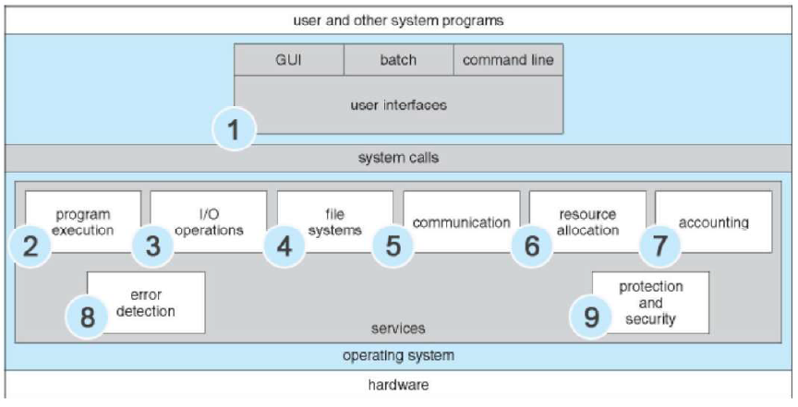
2.1. Serviços do SO
Como já discutimos superficialmente, sabemos que os SOs fornecem serviços para programas e para usuários, visando tornar mais fácil a tarefa de programar;
Os serviços específicos fornecidos diferem de um SO para o outro, mas podemos identificar algumas classes de serviços comuns, são eles:
Classes de serviços

Slide 7
2.1. Serviços do SO
1) Interface de Usuario
Quase todos SOs possuem uma UI (User Interface). Essa interface pode assumir várias formas:
Command-line Interface (CLI): Interface de linha de comando
Batch Interface: Comandos e diretivas inseridas em arquivos que podem ser executados automaticamente pelo SO. Ex: arquivos .bat e .sh;
Graphical User Interface (GUI): sistemas de janelas
2) Execução de Programas
O SO deve ser capaz de carregar um programa em memória, executá-lo e terminá-lo de forma normal ou anormal;

Slide 8
2.1. Serviços do SO
3) Operações de I/O
O SO deve ser capaz de prover serviços de I/O em benefícios dos usuários, pois eles não podem ter acesso direto a estes serviços;
4) Manipulação do Sistema de Arquivos
Ler, escrever, criar e remover arquivos na memória secundária (disco). Algumas vezes também oferecem controle de permissões sobre eles;
5) Comunicações
Deve permitir a troca de informações entre processos, seja na mesma máquina ou em máquinas diferentes em uma rede;

Slide 9
2.1. Serviços do SO
6) Alocações de Recursos
Gerenciar ciclos de CPU, Memória Principal, Armazenamento de Arquivos, I/O entre outros.
7) Contabilização
Criação de estatísticas para melhorar os serviços de processamento e utilização de recursos em sistemas multiusuários
8) Detecção de Erros
O SO deve ser capaz de detectar erros de Hardware (CPU, Memória, etc) e dos Programas. Para cada tipo de erro, ele deve tomar uma medida apropriada para assegurar um processamento consistente;

Slide 10
2.1. Serviços do SO
9) Proteção e Segurança
Proteção significa garantir que um processo não interfira na operação de outro quando executados concorrentemente e garantir que o acesso a recursos de sistema seja controlado;
O sistema também deve fornecer mecanismos que evitem invasores no sistema, por meio de mecanismos de autenticação.

Slide 11
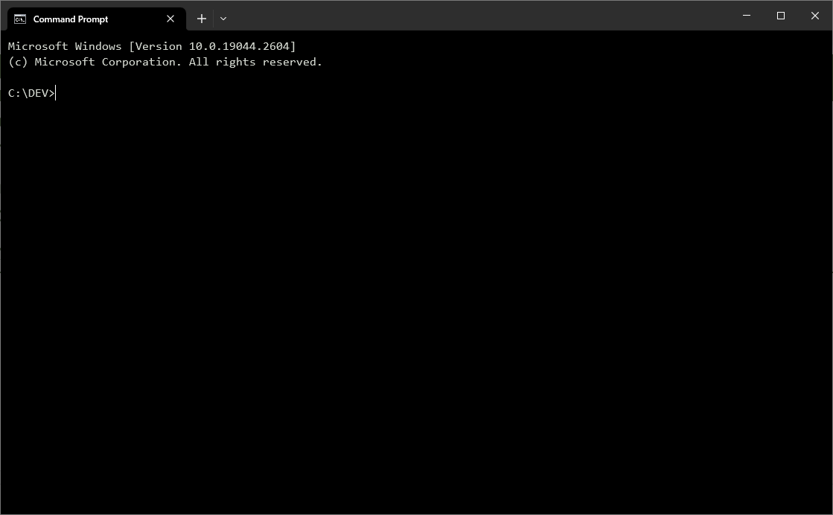
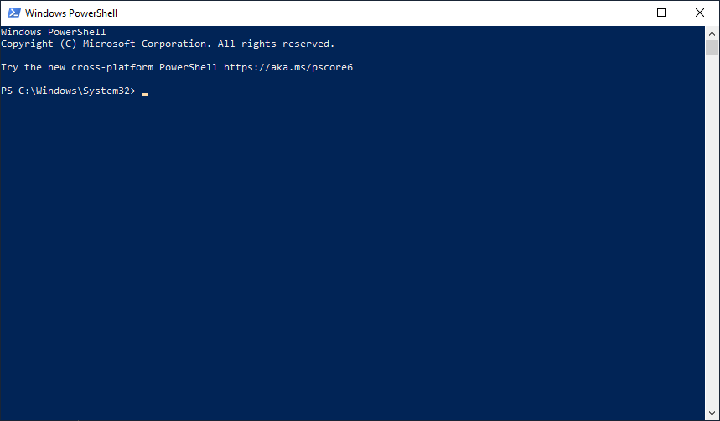
2.2. Interface entre Usuário e SO
Existem várias maneiras dos Usuários se comunicarem com os SOs.
Duas abordagens são:
1) Command Line Interface (CLI)
O Interpretador de Comandos pode fazer parte do kernel, mas usualmente, ele é um programa do sistema que serve como interface entre Usuário e SO;
Quando o SO oferece vários Interpretadores de Comandos, estes são conhecidos como Shells;
Exemplo: shell Bourne, shell C, Interface CLI do DOS, Windows PowerShell

Slide 12
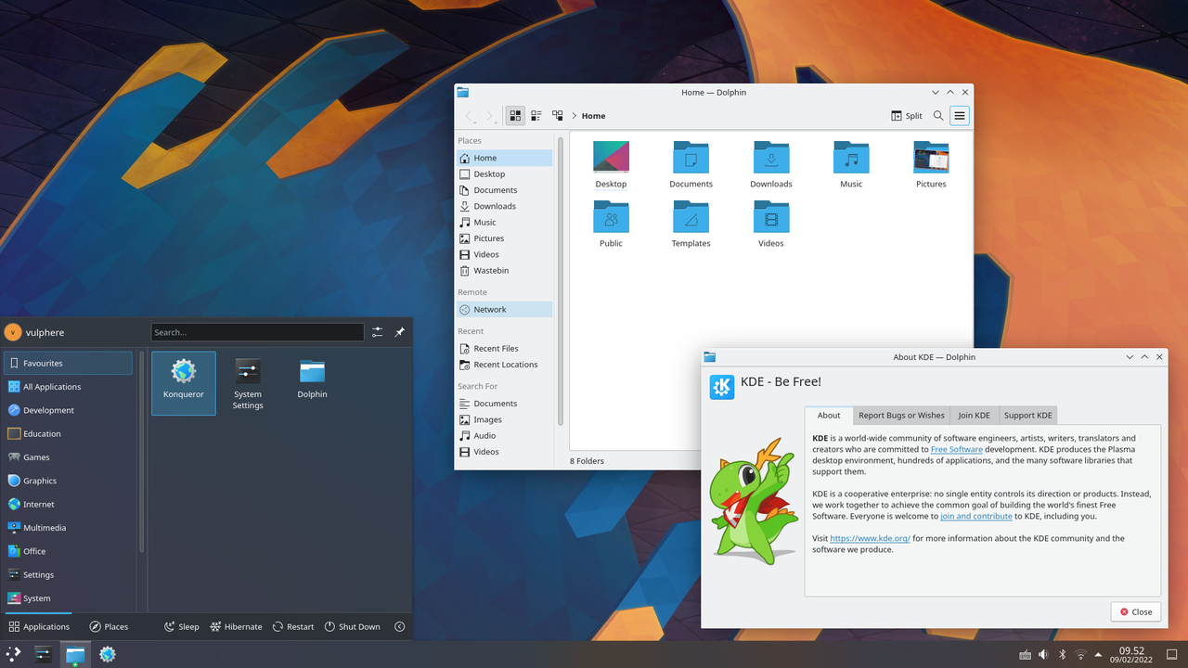
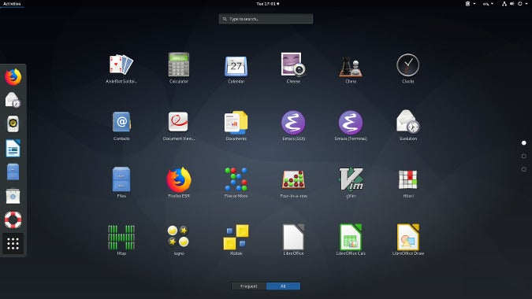
2.2. Interface entre Usuário e SO
2) Graphical User Interface (GUI)
São interfaces amigáveis, que fazem uso do mouse e ícones;
Exemplos: X-Window (Unix), KDE (Linux), GNOME (Linux)
Figura 1: KDE Desktop
Figura 2: GNOME Desktop

Slide 13
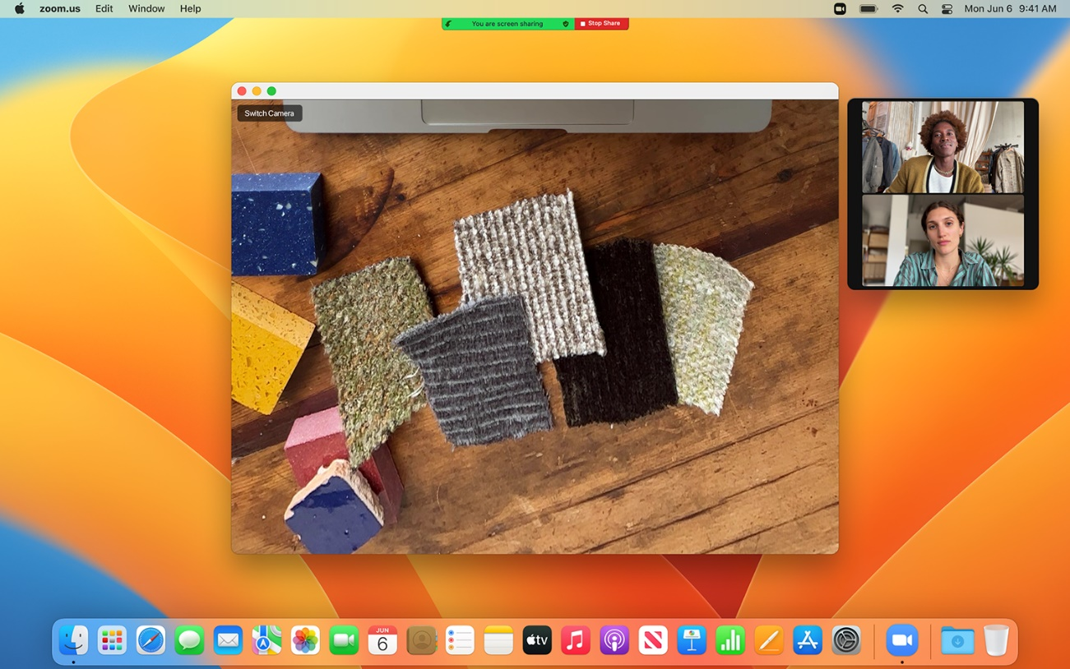
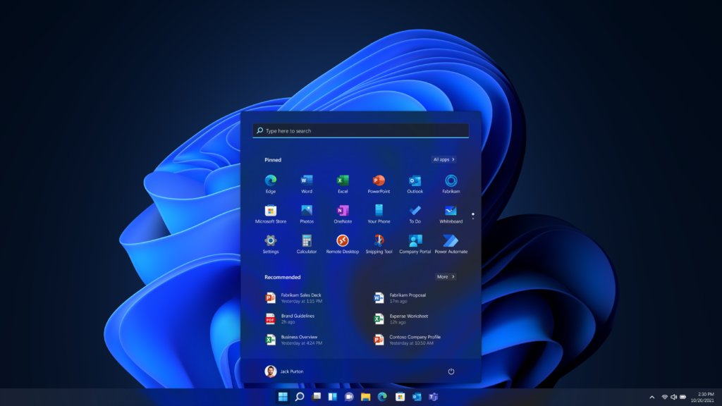
2.2. Interface entre Usuário e SO
2) Graphical User Interface (GUI) (continuação)
Exemplos: MacOS Ventura (Apple), Windows 11 (Microsoft)
Figura 3: MacOS Ventura (Outubro 2021)
Figura 4: Windows 11 (Junho 2021)

Slide 14
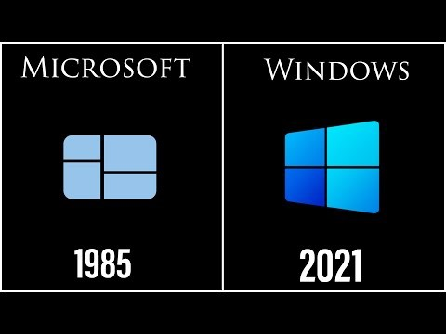
2.2. Interface entre Usuário e SO
Vídeo
Evolução do Microsoft Windows
https://www.youtube.com/watch?v=vRuGPzdLbyQ

Slide 15
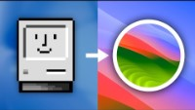
2.2. Interface entre Usuário e SO
Vídeo
Evolução do Apple MacOS
https://www.youtube.com/watch?v=N3eqN1CZbE0

Slide 16
Agenda
2.1. Serviços do SO
2.2. Interface entre Usuário e SO
2.3. Chamadas de Sistema (System Calls)
2.4. Programas de Sistema
2.5. Projeto e Implementação de SO´s
2.6. Estrutura do SO
2.7. Máquinas Virtuais
2.8. Depuração e Geração do Sistema Operacional
2.9. Inicialização do Sistema

Slide 17

2.3. Chamadas de Sistema (System Calls)
2.3.1 API (Application Programming Interface)
Antes de adentramos um pouco mais a fundo nos detalhes das System Calls, veremos o que são API´s.
API´s especificam um conjunto de funções que estão disponíveis para o programador de aplicações, inclusive os parâmetros que são passados para cada função e os valores de retorno que o programador pode esperar.
As API´s permitem que programadores usem funções pré-definidas para interagir por exemplo com Sistemas Operacionais, em vez de escrevê-las desde o início.

Slide 18
2.3. Chamadas de Sistema (System Calls)
2.3.2 Definição de System Calls
System Calls fornecem uma interface para acessar os serviços oferecidos pelo Sistema Operacional
Geralmente são rotinas escritas em Assembly (quando o hardware precisa ser acessado diretamente) ou linguagem de alto nível com C ou C++
Um programa Aplicativo pode chamar diretamente as System Calls ou chamá-las por intermédio de um API.
Exemplo de API´s para Sistemas Operacionais: Win32 (Windows), POSIX (Unix, Linux, MacOS)

Slide 19
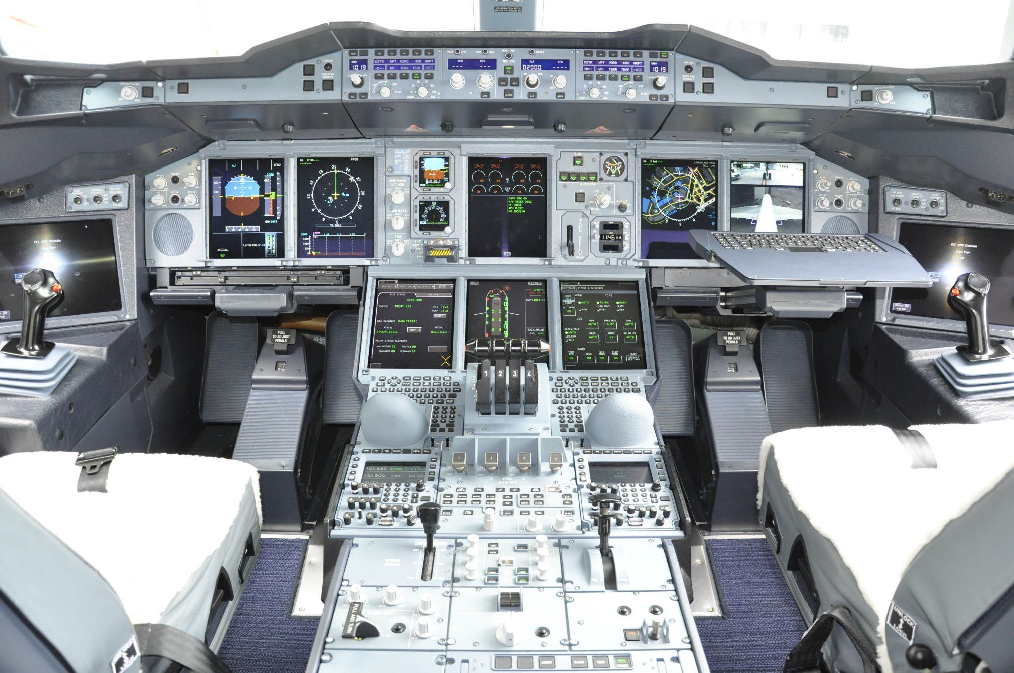
2.3. Chamadas de Sistema (System Calls)

Slide 20
2.3. Chamadas de Sistema (System Calls)
As System Calls na maioria dos casos são chamadas por meio de APIs ao invés de serem acessadas diretamente.
Vantagens:
Portabilidade: O programa Aplicativo pode ser compilado e executado em qualquer sistema que ofereça a mesma API.
System Calls de acesso direto são mais completas, porém, mais complexas de serem implementadas
Até mesmo programas simples, como ler dados de uma arquivo e copiá-los para outro arquivo, usam bastante os serviços do Sistema Operacional.
Geralmente, os sistemas executam milhares de System Calls por segundo

Slide 21
2.3. Chamadas de Sistema (System Calls)
Até mesmo programas e rotinas simples podem usar bastante os serviços dos Sistemas Operacionais.
Ex: copiando um arquivo de uma origem até um destino
Acquire input file name
write prompt to screen
accept name
Acquire output file name
write prompt to screen
accept name
Open the input file
if file does not exist, abort
Create output file
if file exists, abort
Loop:
read from input file
write to output file
:until read ends
Write success message to screen
Terminate normally
source file
destination file

Slide 22
2.3. Chamadas de Sistema (System Calls)
2.3.4 Tipos de System Calls
Geralmente, as System Calls nos SO´s são agrupadas em seis categorias:
 |  | Windows | Unix
1 | Controle de processos | CreateProcess() ExitProcess() WaitForSingleObject() | fork() exit() wait()
2 | Manipulação de arquivos | CreateFile() ReadFile() WriteFile() CloseHandle() | open() read() write() close()
3 | Manipulação de Dispositivos | SetConsoleMode() ReadConsole() WriteConsole() | ioctl() read() write()
4 | Manutenção de Informações | GetCurrentProcessID() SetTimer() Sleep() | getpid() alarm() sleep()
5 | Comunicação | CreatePipe() CreateFileMapping() MapViewOfFile() | pipe() shmget() mmap()
6 | Proteção | SetFileSecurity() SetSecurityDescriptionGroup() | chmod() chown()

Slide 23
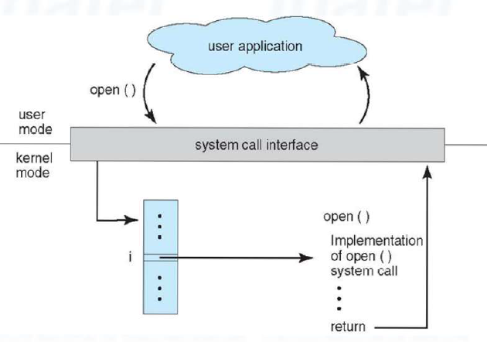
2.3. Chamadas de Sistema (System Calls)
Exemplo do processo de chamada da System Call open() no Unix:
standard C library

Slide 24
Agenda
2.1. Serviços do SO
2.2. Interface entre Usuário e SO
2.3. Chamadas de Sistema (System Calls)
2.4. Programas de Sistema
2.5. Projeto e Implementação de SO´s
2.6. Estrutura do SO
2.7. Máquinas Virtuais
2.8. Depuração e Geração do Sistema Operacional
2.9. Inicialização do Sistema

Slide 25
2.4. Programas de Sistema
Outra característica de um sistema operacional moderno é a presença de conjunto de programas de sistema
Os Programas de Sistema, também conhecidos como utilitários de sistema, fornecem um ambiente amigável para o desenvolvimento e a execução de programas
Programas de Aplicativos
Programas de Sistema
SO
Hardware
Geralmente, são subdivididos em 7 (sete) categorias

Slide 26
2.4. Programas de Sistema
1)Gerenciamento de Arquivos:
Ex:Programas de manipulação de arquivos no Linux: cp, mv, rm, ls
2)Informações de Status
Ex: date, time, ps, df
3)Modificação de Arquivos:
Ex: Bloco de Notas (win), vim (Linux)
4)Utilitários:
Ex: Browsers, planilhas, jogos
5)Carga e Execução de Programas
Ex:loaders, linkers
6)Comunicação:
Ex: ftp, telnet, ssh
7) Suporte a linguagens de Programação:
Ex: compilares, montadores, deputadores, interpretadores de programas (C, C++, Java, Perl)

Slide 27
2.5. Projeto e Implementação de SO´s
Sucitamente, quais os passos necessários para criarmos um Sistema Operacional?
1) Definir Objetivos
O SO será monousuário, multiusuário, multirarefa, tempo-real, para PC ou dispositivos móveis, etc.
2) Definir Políticas (o que fazer) e Mecanismos (como fazer)
É bom que mecanismos sejam implementados de forma idependente de políticas, de modo que o SO permita as políticas facilmente. Ex: modificação do quantum de CPU, configuração e recompilação do kernel, etc.
3) Definir a Linguagem de Programação
Hoje em dia, os SO´s são implementados em linguagens de alto nível (C, C++, ...), e não mais em Assembly

Slide 28
#fim_parte_1

Slide 29

2.6. Arquitetura do SO
Um ambiente tão grande e complexo como um Sistema Operacional, ao ser projetado, pode organizado utilizando de 4 (quatro) formas diferentes de organização:
1)Arquitetura Simples;
2)Arquitetura em Camadas;
3)Arquitetura em Microkernel;
4)Arquitetura em Módulos;
Vamos dar uma olhada como funciona cada uma delas?

Slide 30
2.6. Arquitetura do SO
2.6.1 Arquitetura Simples
As interfaces e níveis de funcionalidades oferecidas pelo SO NÃO estão bem separadas (tudo é colocado em um grande programa executável);
Trabalha como se fosse um só módulo (monolítico);
Vantagens:
Simplicidade e Desempenho (rapidez);
Desvantagens:
Dificuldade de manutenção
Muito vulneráveis a programas oportunistas. O sistema inteiro pode ser interrompido quando programas de usuários falham.
Exemplos?

Slide 31
2.6. Arquitetura do SO
2.6.1 Arquitetura Simples
(the users)
Application program
Shells and commands
Compilers and interperters
System libraries
Resident system program
System-calls interface to kernel
Signals terminal
Handling
Character I/O system
Terminal drivers
File system
Swapping block I/O
System
Disk drivers
CPU scheduling
Page replacement
Demand paging
Virtual memory
MS-DOS device drivers
kernel
ROM BIOS device drivers
Kernel interface to hardaware
Hardware
MS-DOS
UNIX (tradicional)

Slide 32
2.6. Arquitetura do SO
2.6.2 Arquitetura em Camadas
Possui várias camadas com funções específicas;
Cada camada usa somente as funções e serviços disponibilizados pelas camadas inferiores;
Vantagens:
Modularidade, facilidade de depuração e modificação;
Cada camada oculta das camadas de nível superior a existência de certas estruturas de dados e operações;
Desvantagens:
Menor desempenho. Cada camada adiciona um overhead à uma chamada de sistema;
Dificil divisão de camadas

Slide 33
2.6. Arquitetura do SO
2.6.2 Arquitetura em Camadas
Layer N
User interface
…
Observação:
Muitos dos SO´s utilizam a estruturação em camadas de forma parcial hoje em dia, ou seja, NÃO são SO´s desenvolvidos utlizando-se estritamente desta arquietura
Layer 1
Layer 0
Hardware
IBM OS/2

Slide 34
2.6. Arquitetura do SO
2.6.3 Arquitetura de Microkernel
O kernel do sistema é enxuto, possuindo somente os componentes essenciais (primitivas de núcleo)
Os componentes essenciais normalmente são os códigos de baixo nível necessários para interagir com o hardware;
Todos os outros aspectos de alto nivel como políticas de gerenciamento de recursos são implementadas fora do núcleo (Espaço do Usuário)
Uma função importante do microkernel é fornecer uma ponte de comunicação entre as aplicações e serviços do espaço do usuário por meio de troca de mensagens;
Vantagens:
Kernel mais seguro e confiável
Facilidade de extensão do SO
Desvantagens:
Desempenho comprometido devido ao overhead de funções do sistema

Slide 35
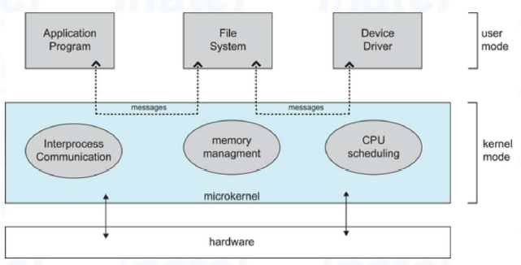
2.6. Arquitetura do SO
2.6.3 Arquitetura de Microkernel
MacOS X, Windows NT (tradicional)

Slide 36
2.6. Arquitetura do SO
2.6.4 Arquitetura em Módulos
É o melhor tipo de arquitetura;
O kernel é enxuto, possuindo somente os componentes essenciais;
Vantagens:
Os demais módulos que compôem o SO são carregados, conforme a necessidade, durante o boot ou dinamicamente durante a execução do SO;
Ao contrário da arquitetura em camadas, cada módulo pode chamar serviços oferecidos por outros módulos independentemente, pois todos os módulos estão no mesmo nível hirárquico;
Ao contrário da arquitetura de Microkernel, cada módulo pode se comunicar diretamente com os demais, não mais através de mensagens no kernel;
Desvantagens:
Maior complexidade de desenvovimento

Slide 37
2.6. Arquitetura do SO
2.6.4 Arquitetura em Módulos
Classes de scheduling
Kernel básico do Solaris
Sistemas de arquivos
Drivers de dispositivos de bus
Chamadas de sistemas regarregáveis
Módulos de miscelâneas
Módulos Stream
Formatos executáveis
Versões mais recentes com Solaris, Linux e MacOS

Slide 38
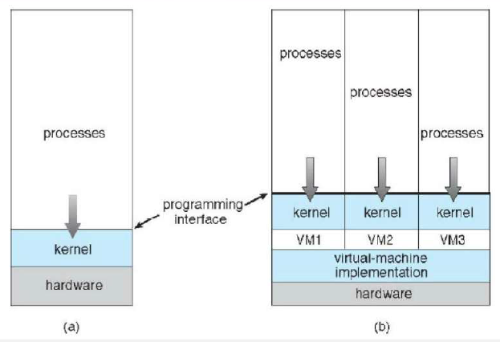
2.7. Máquinas Virtuais
A idéia de Máquinas Virtuais surgiu com a IBM em 1972, quando ela desenvolveu seu sistema VM
A idéia é criar vários ambientes de execução convidadados (Guest) sobre um mesmo hardware, ou seja, criar várias máquinas virtuais convidadas com seus respectivos SO´s
(a) Máquina não-virtualizada; (b)Máquina virtualizada

Slide 39
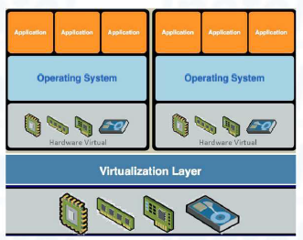
2.7. Máquinas Virtuais
2.7.1 Vantagens
Cada máquina virtual executa em um ambiente isolado, protegido do acesso das demais maquinas virtuais;
Varios SO´s podem executar sobre um mesmo Hardware;
Uma Virtual Machine (e seu SO) pode ser ajustada para executar uma determinada aplicação;

Slide 40
2.7. Máquinas Virtuais
A virtualização de sistemas como discurtimos até então é apenas uma das muitas metodologias de emulação de sistemas. Existem tres tipos de virtualização:
1)Virtualização Total (Full Virtualization)
A Máquina Virtual simula todo o hardware do sistema para permitir que o um SO convidado seja executao de maneira isolada. O SO convidado NÃO “sabe” que está sendo simulado. Ex: VMWare, VirtualBox
2)Emulação (Emulation)
Um sistema computacional virtual (Hardware e SO) é emulado sobre um sistema computacional real. Ex: JVM, .NET, Emuladores de consoles de games.
3)Paravirtualização (Paravirtualization)
Apesar de mais complexa, a paravirtualização oferece maiores vantagens, visto que nesta modalidade, o sistema operacional a ser virtualizado “sabe” que está sendo virtualizado e é modificado para tirar a maior vantagem possível dos recursos de hardware do computador hopedeiro. Ex: Xen Hypervisor.

Slide 41
Agenda
2.1. Serviços do SO
2.2. Interface entre Usuário e SO
2.3. Chamadas de Sistema (System Calls)
2.4. Programas de Sistema
2.5. Projeto e Implementação de SO´s
2.6. Arquitetura do SO
2.7. Máquinas Virtuais
2.8. Depuração e Geração do Sistema Operacional
2.9. Inicialização do Sistema

Slide 42
2.8. Depuração e Geração do Sistema Operacional
2.8.1 Depuração
Depuração (debugging) é a atividade de descobrir e corrigir erros (bugs) em um Sistema.
Depuração envolve também a identificação de erros de hardware e de problemas de desempenho
A maioria dos SO´s gravam as informações de erros (tanto de processos quanto de kernel) em arquivos de logs e guardam capturas de memória (Memory Dumps) para alertar aos operadores ou usuários que um problema ocorreu;
Uma falha no kernel é chamada de Desastre
Depuradores (Debuggers) são ferramentas que analisam arquivos de logs e “dumps” de memórias para identificação de erros e desastres

Slide 43
2.8. Depuração e Geração do Sistema Operacional
2.8.2 Geração do Sistema Operacional
SYSGEN (Geração de Sistema) é o processo de configuração ou geração de um SO para um Hardware específico
Um programa especial SYSGEN verifica o hardware ou pergunta ao usuário informações para definir os parâmetros e os componentes da máquina;
O programa SYSGEN executa a instalação de um SO em uma máquina. Ele copia do DVD ou ISO de instalação somentes os módulos necessários do SO, de acordo com o Hardware e os instala no disco;
Que tipos de informações o SYSGEN deve obter para instalar o SO com sucesso?

Slide 44
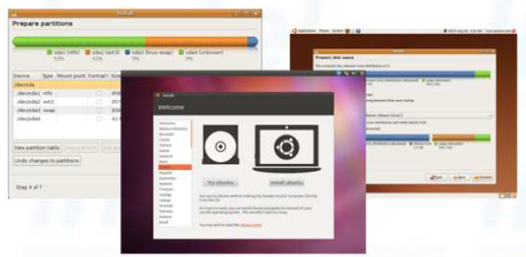
2.8. Depuração e Geração do Sistema Operacional
Que tipos de informações o SYSGEN deve obter para instalar o SO com sucesso?
Qual ou quais CPU´s serão usadas?
Como o disco de inicialização será formatado (Quantas seções ou partições ele será dividido e o que haverá em cada uma)?
Qual a quantidade de memória disponível?
Que dispositivos de I/O estão disponíveis?
Que opções do SO são desejadas?
Tamanho de buffers,
Algoritmos de scheduling
Quantidade máxima de processo
...

Slide 45
Agenda
2.1. Serviços do SO
2.2. Interface entre Usuário e SO
2.3. Chamadas de Sistema (System Calls)
2.4. Programas de Sistema
2.5. Projeto e Implementação de SO´s
2.6. Arquitetura do SO
2.7. Máquinas Virtuais
2.8. Depuração e Geração do Sistema Operacional
2.9. Inicialização do Sistema

Slide 46
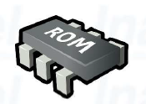
2.9. Inicialização do Sistema
Após um Sistema Operacional ser instalado, ele deve ser disponibilizado para uso pelo Hardware
Mas como o Hardware sabe onde está o kernel ou como carregar este kernel?
Quando a CPU é resetada, o registro de instrução é carregado como um endereço pré-definido de memória;
Este endereço aponta para uma posição de memória ROM, que contém o endereço inicial do programa Bootstrap;
O programa Bootstrap pode rodar um programa-diagnótico do Hardware, carregar um segundo programa de Bootstrap do disco na memória e finalmente carregar o SO na memória;
Em SO´s de Sistemas Portáteis (Ex: Smartphones), o SO reside integralmente em ROM/EPROM, não havendo necessidade de um programa Bootstrap

Slide 47

Fim
do
Capítulo 2
Exercícios

Slide 48


so -> cap02 = concluded;

